Slide 1
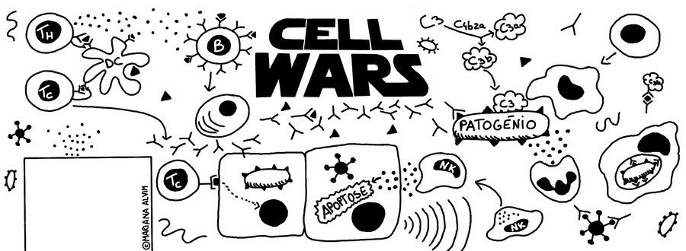
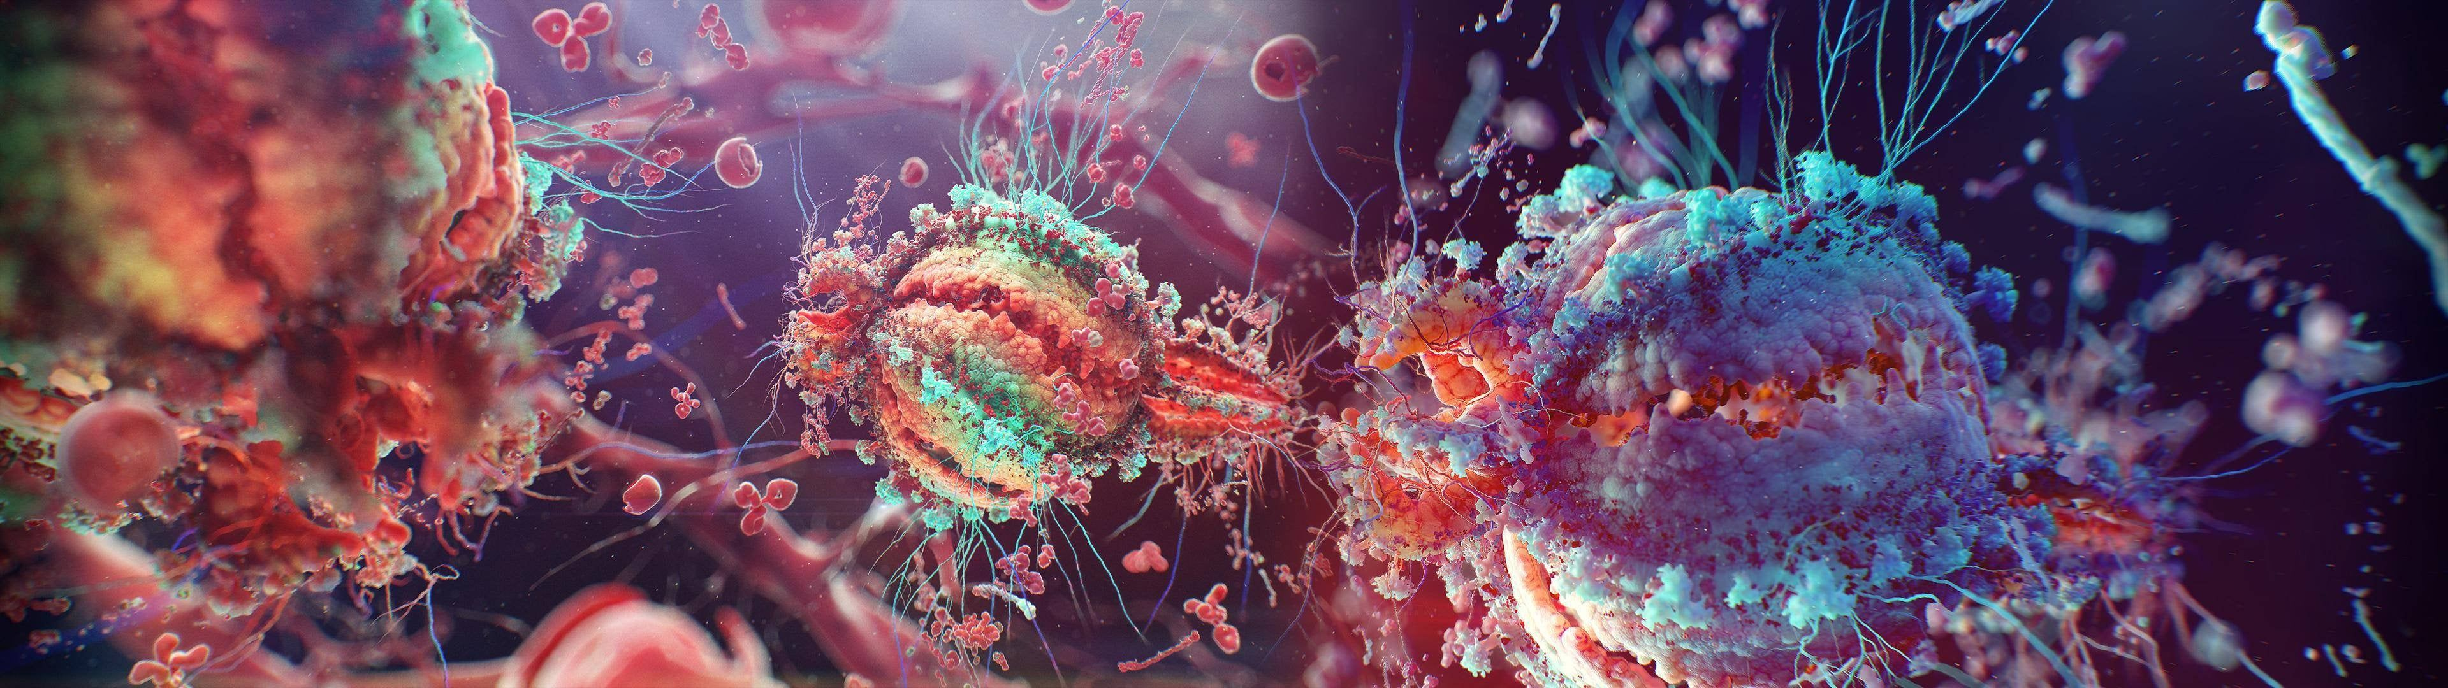
IMUNOLOGIJA

Slide 2
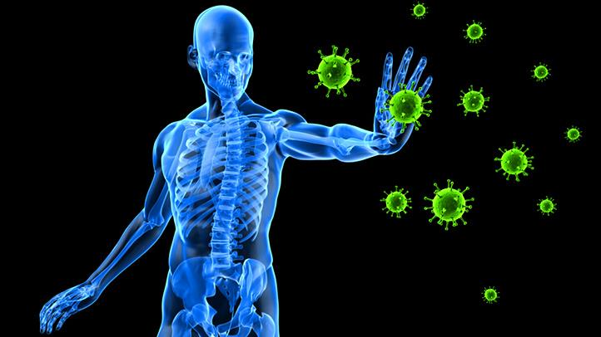
IMUNITET – IMUNOST
Otpornost na bolest
Skup reakcija organizma
cilj – uklanjanje stranih materija (antigena)
1. Urođena (prirodna, nativna) imunost
2. Stečena (adaptivna, specifična) imunost

Slide 3
Urođena (prirodna, nativna) imunost
obezbeđuje ranu zaštitu od infekcije
sprečava ulazak mo i brzo eliminiše one koji su prodrli u tkiva domaćina
obuhvata odbrambene mehanizme koji postoje pre kontakta sa uzročnicima bolesti
reaguje na isti način prema određenim klasama ili grupama infektivnih agenasa
genetski regulisani faktori koji odmah prepoznaju
“stranu” od “sopstvene” materije
glavna zaštita tokom “kašnjenja” stečenog imuniteta

Slide 4
Funkcionalni elementi imunskog sistema
Komponente urođenog - prirodnog – nespecifičnog imuniteta |  |  |  | Komponente stečenog – specifičnog imuniteta
Anatomske strukture i mehaničke aktivnosti | Fiziološki mehanizmi i inhibitorni sekreti | Antimikrobni faktori | Ćelije | Ćelije | Sekreti
Koža Sluznice (trepljasti epitel) | HCl Masne kis. Žučne kis. Mucini Kašalj Nosni iscedak Povraćanje Dijareja Mokrenje Suze | Lizozim Komplement Interferon Proteini akutne faze Properdin Laktoperoksidaza Citokini urođene imunosti MIKROBIOM | Makrofagi Neutrofili Dendritične ćelije Eozinofili NK ćelije Mastociti APC | T limfociti B limfociti | Citokini Antitela

Slide 5
Tri nivoa odbrane organizma
Prvi nivo
Koža i sluznice
Prirodni antimikrobni molekuli
Treći nivo
Stečeni – specifični imunitet
Antitela i senzibilisani T limfociti
Drugi nivo
Proteini plazme (komplement), makrofagi, neutrofili, NK ćelije
Urođeni - nespecifični imunitet

Slide 6
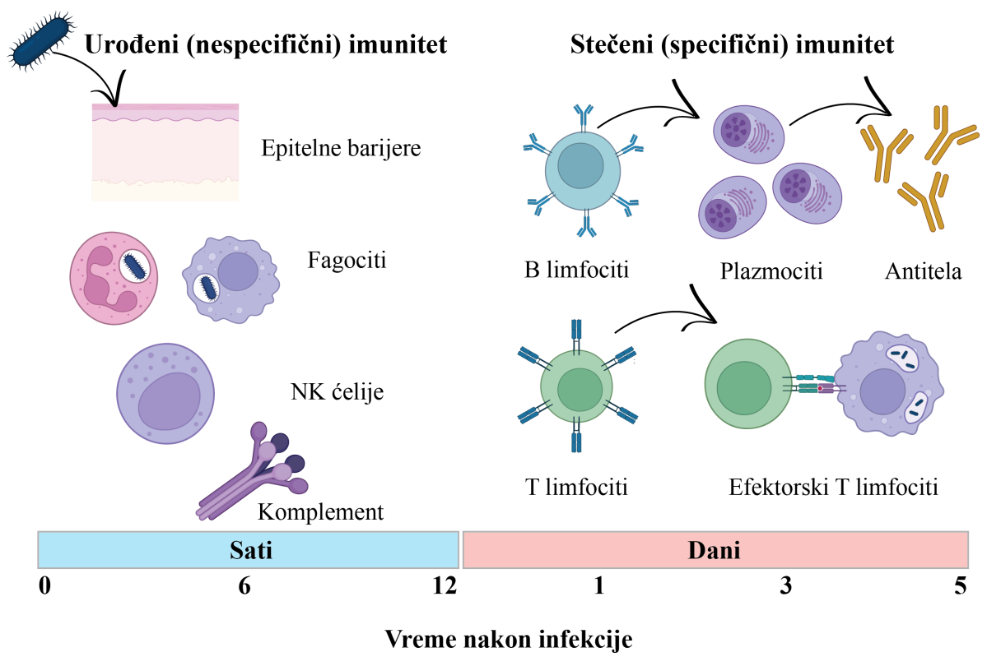

Slide 7
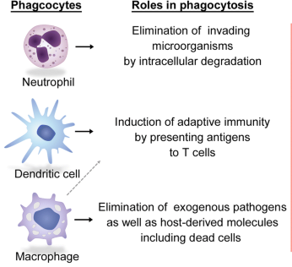
Fagocitne ćelije
Makrofagi
Dendritične ćelije
Neutrofilni granulociti
Sposobnost da inkorporišu i razlože žive (ili inertne) čestice, npr. bakterije.

Slide 8
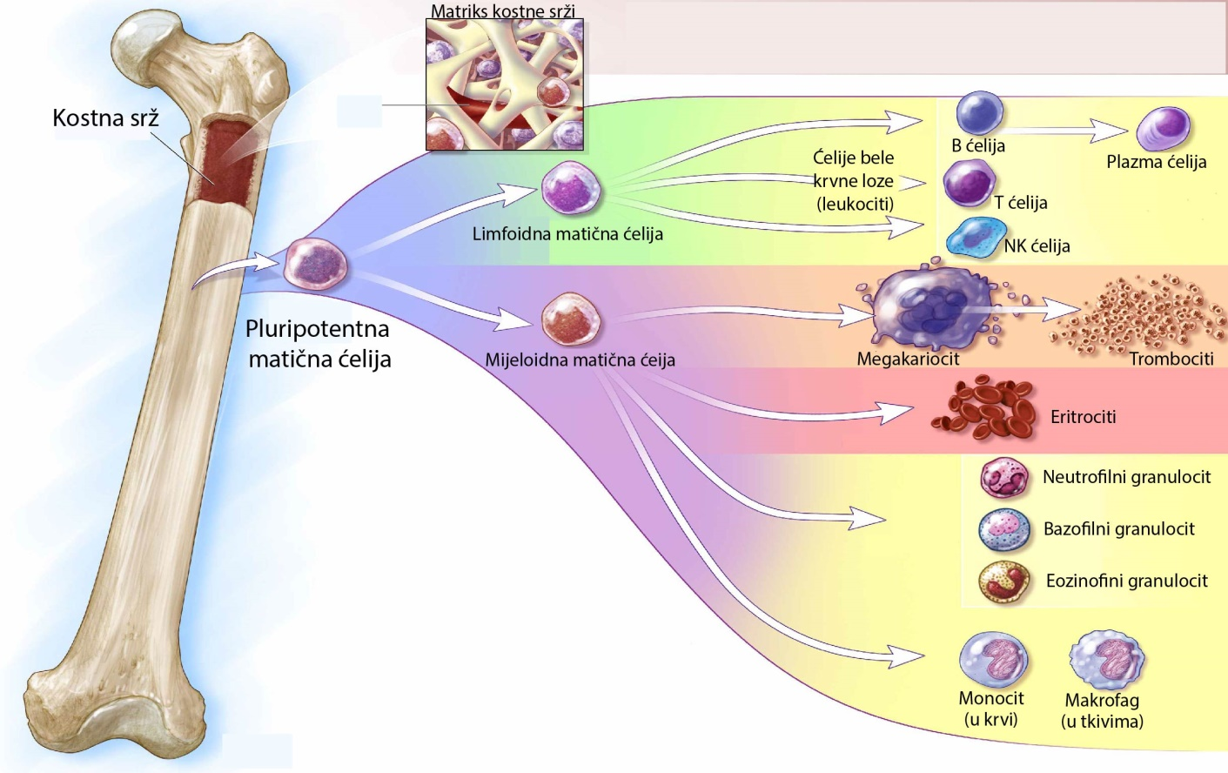
Fagocitne ćelije
Poreklo: iz koštane srži – hemocitoblast
Iz njih u koštanoj srži nastaju preko promonocita – monociti koji prelaze u krvotok (i kao takvi se kreću u njemu), a kada napuste krvne sudove i pređu u tkiva nastaju makrofagi

Slide 9
Makrofagi
Makrofagi su raspoređeni svuda po organizmu:
Limfni čvorovi;
Slezina;
Sinusi jetre (Kupferove ćelije);
Pluća (alveolarni makrofagi);
Pleura i peritoneum;
Vezivno tkivo (histiociti);
Nervno tkivo (mikroglijalne ćel.);
Koštana srž (makrofagi).
MFS
(monojedarni fagocitni sistem)

Slide 10
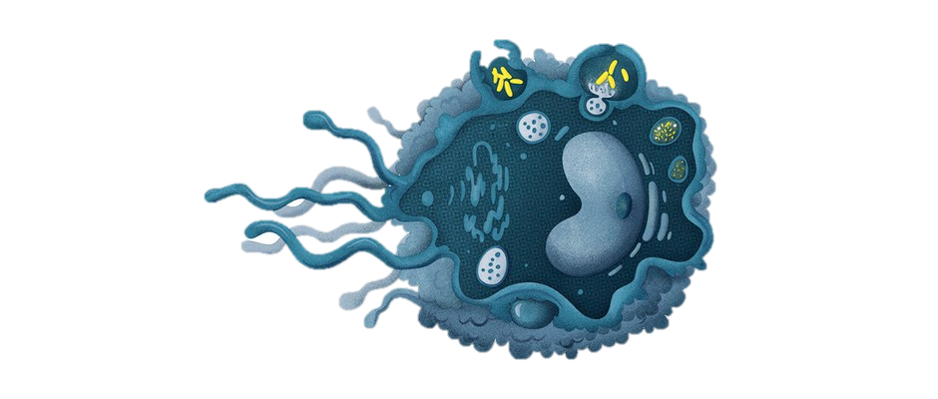
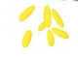
Funkcija makrofaga
IL-1, IL-6, TNFα
Citotoksičnost
Obrada Ag
Opsonizacija
(fagocitoza)
Predaja Ag
Sinteza komponenti
komplementa i interferona

Slide 11
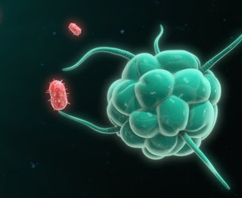
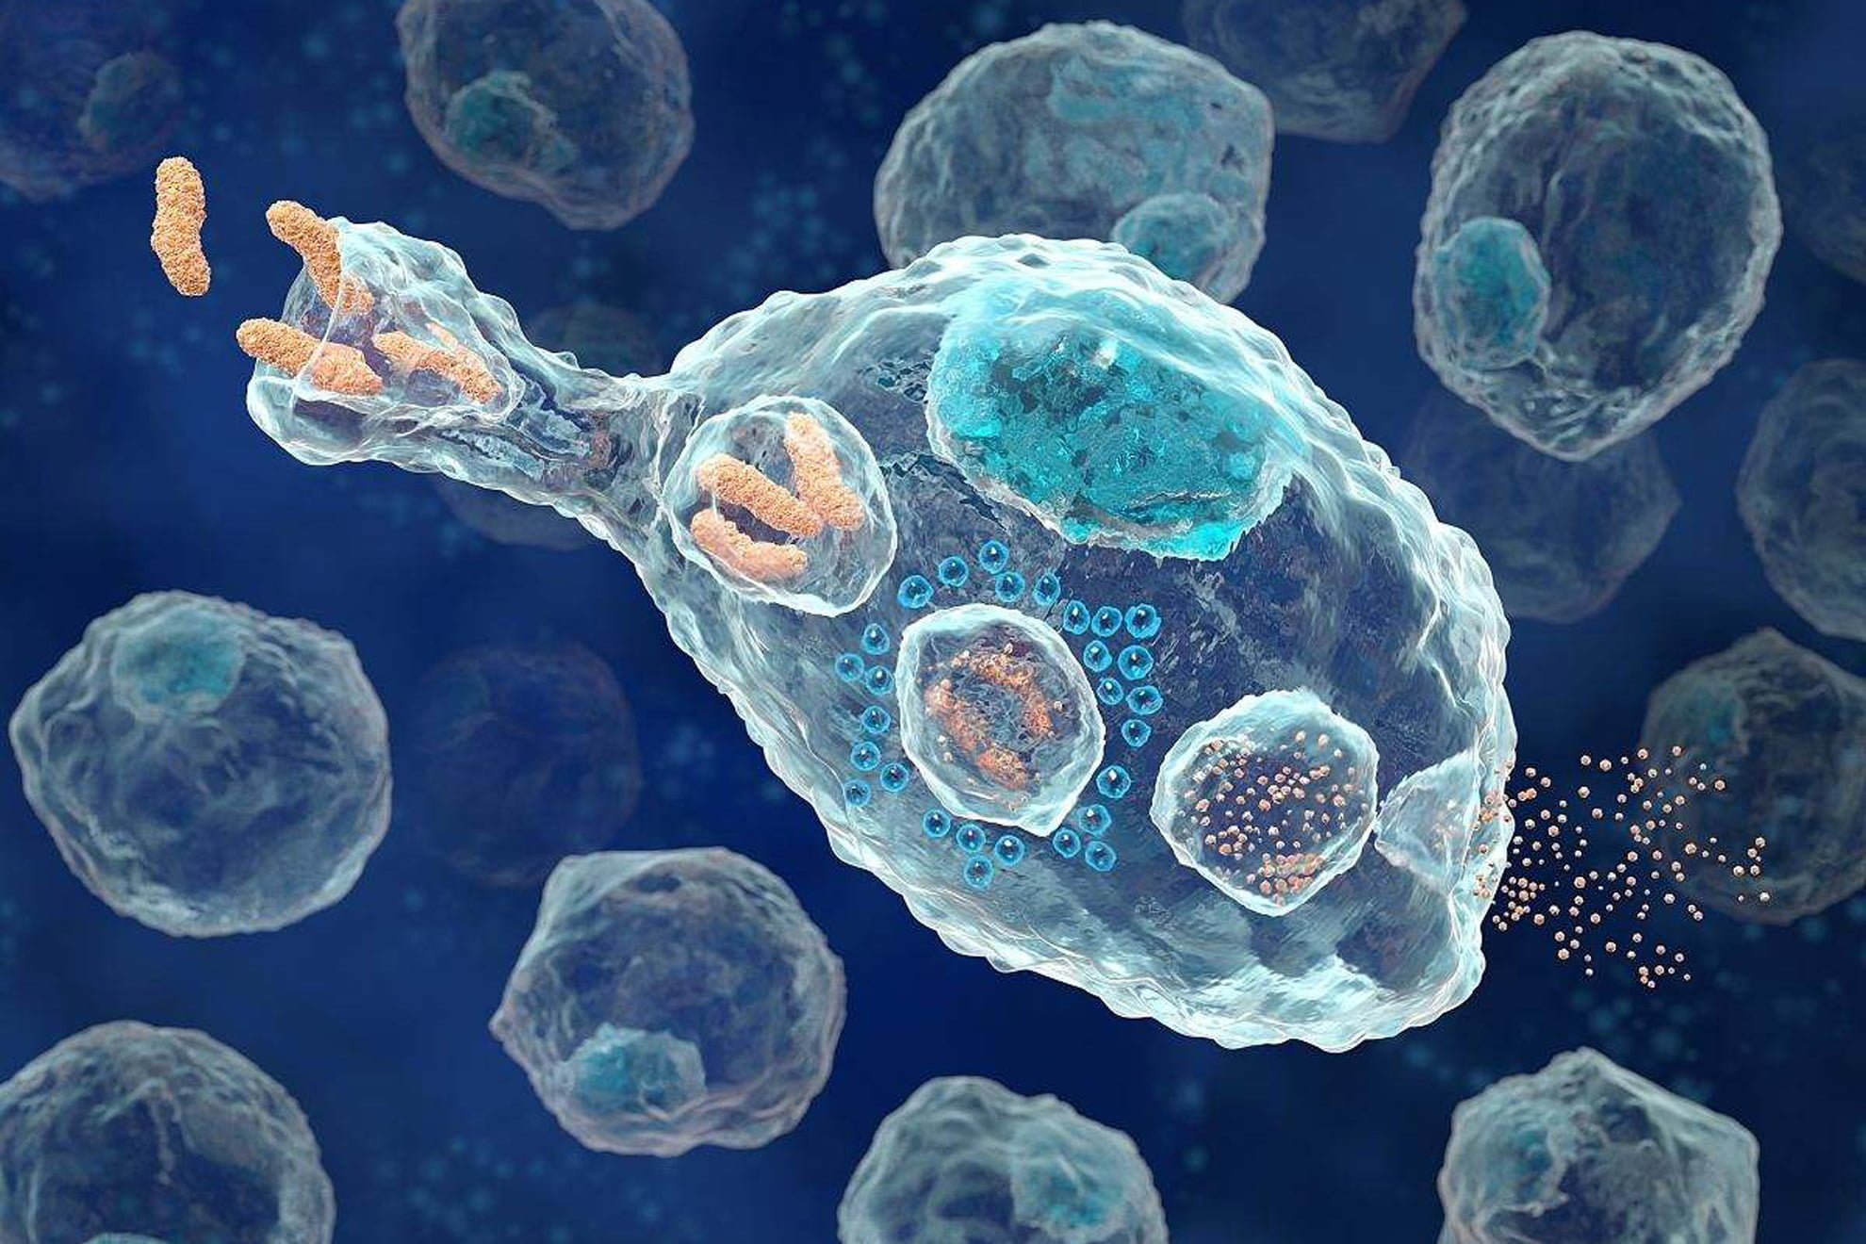
FAGOCITOZA

Slide 12
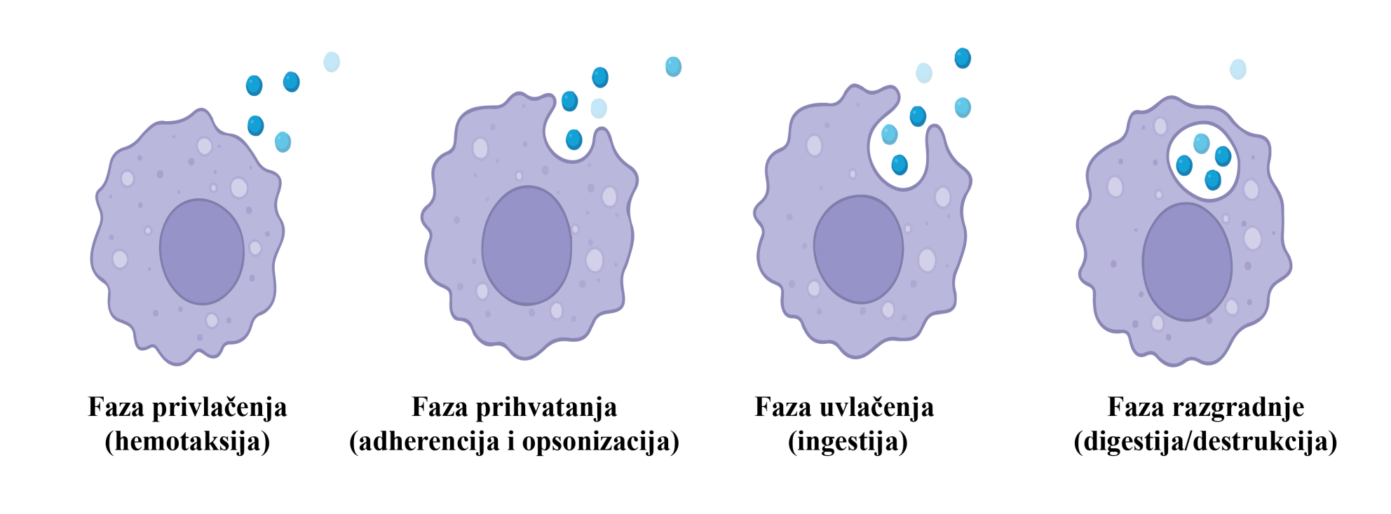
FAGOCITOZA
Hemotaksija (privlačenje) – 1. faza fagocitoze
Fagocitne ćelije normalno cirkulišu u organizmu putem krvotoka. U slučaju invazije bakterija i oštećenja tkiva oslobađaju se različiti molekuli (IL-1, TNF-α, hemokini). Ova jedinjenja stimulišu endotelne ćelije krvnih sudova da ispolje na površini posebne adhezivne proteine selektine i integrine koji privlače fagocitne ćelije. Tada dolazi do hemotaksije - migracije fagocitnih ćelija iz krvi u oštećeno tkivo i njihovog grupisanja na mestu infekcije.
Kada se fagocitne ćelije nađu u blizini mikroorganizama dolazi do njihovog vezivanja.

Slide 13
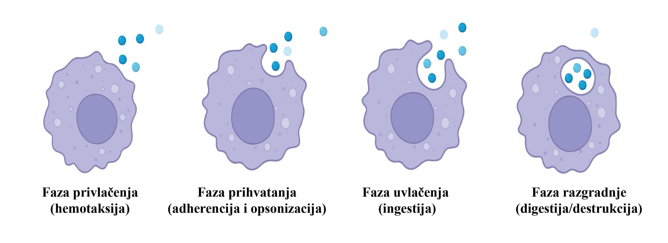

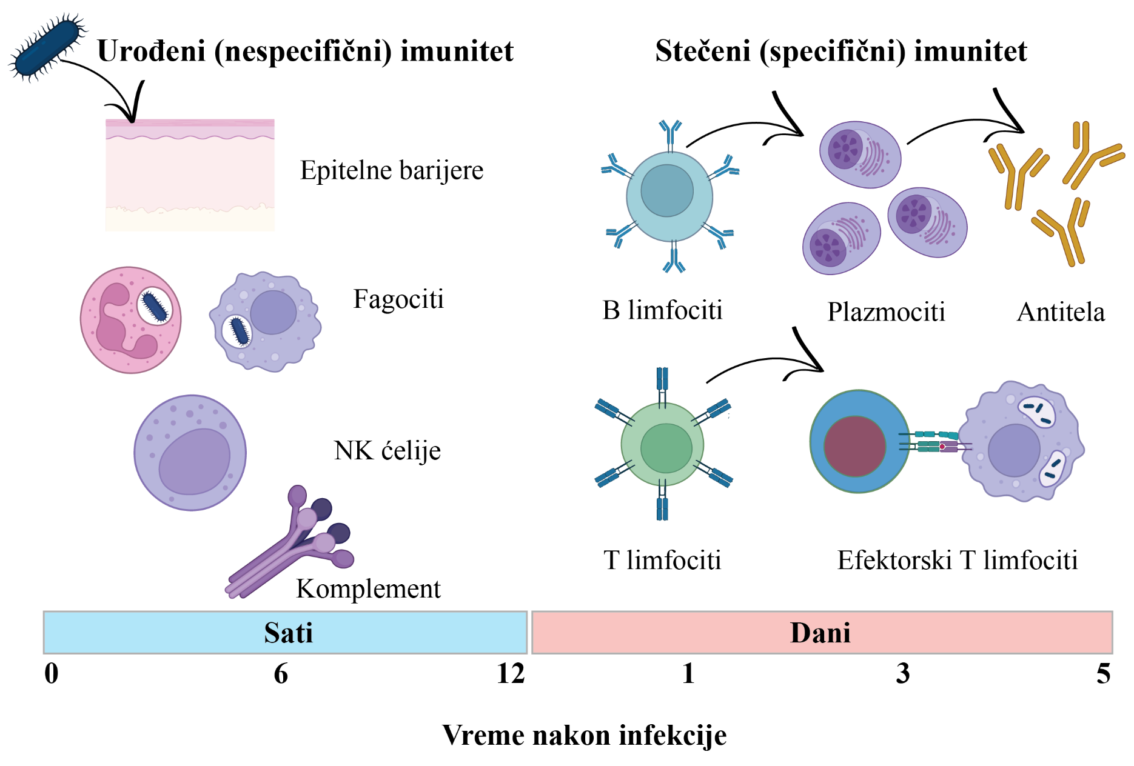
Adherencija (prihvatanje) – 2. faza fagocitoze
Ag-At
Rc za Fc
Ag-At-K
Opsonizacija
Uvlačenje (inkorporacija Ag)

Slide 14
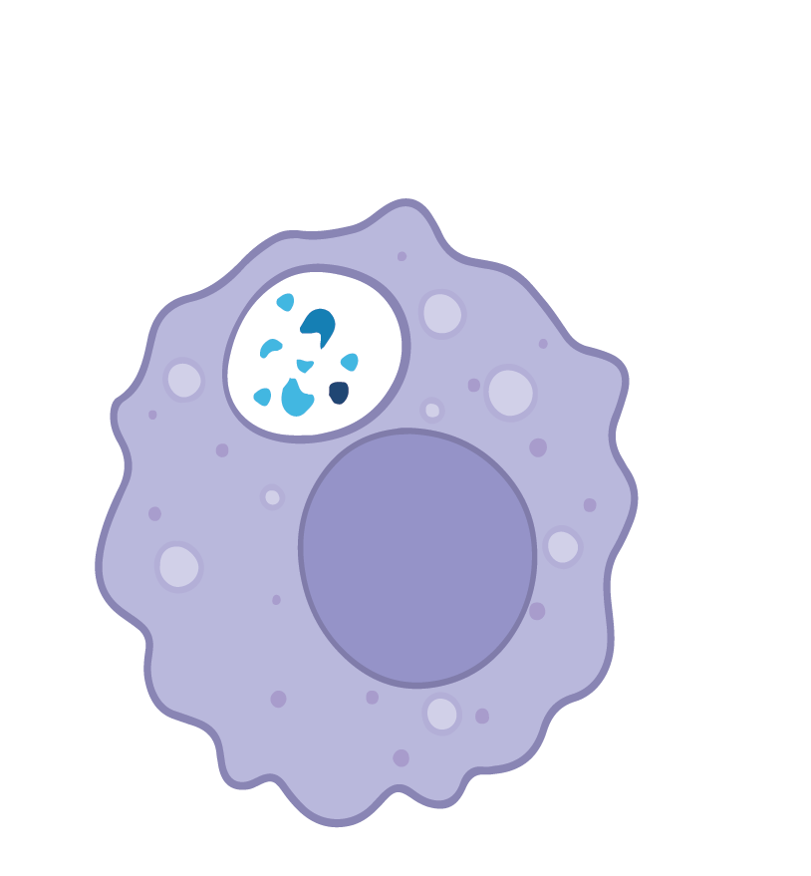
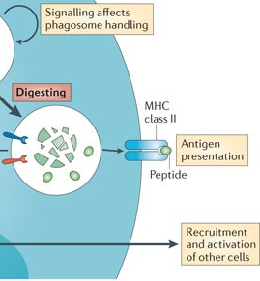
Razgradnja
Fagolizozom
U fagolizozomu počinje digestija, odnosno razgradnja fagocitovanog Ag
Fagozom
Lizozom
Obrada Ag
Obrađeni Ag se deponuje na površinu makrofaga čime mu se povećava imunogenost i tada počinje predavanje Ag T i B limfocitima.

Slide 15
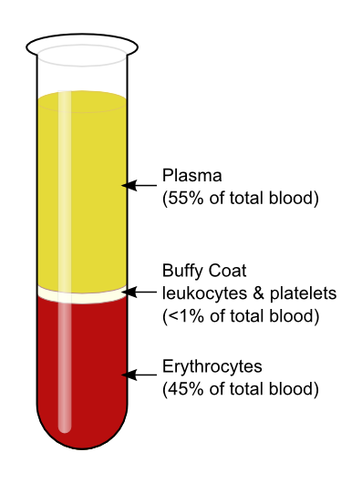
Metoda izdvajanja fagocita odn. neutrofilnih granulocita (PMN) in vitro

Slide 16
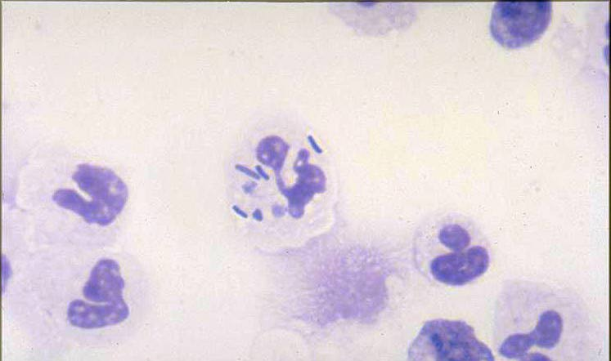
Bojenje preparata po Giemsi:
Fiksiranje preparata metil alkoholom 3-5 min. i odlivanje metil alkohola sa pločice;
Pripremljeni rastvor boje po Giemsi se sipa na preparat i ostavlja 15-30 minuta;
Zatim se odliva boja, suši se preparat i posmatra pomoću imerzionog objektiva.

Slide 17
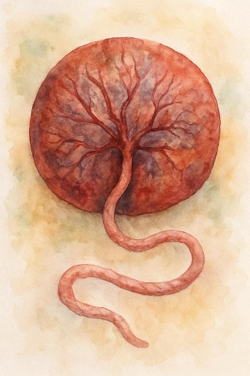
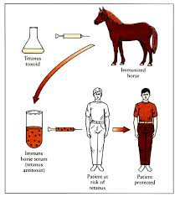
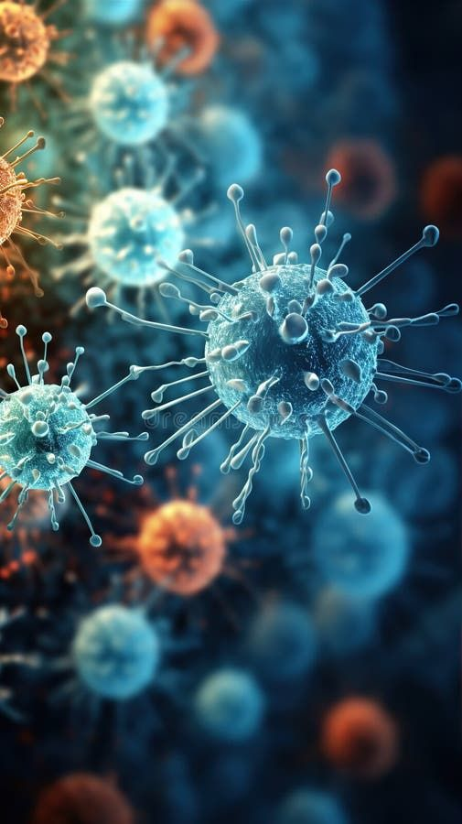
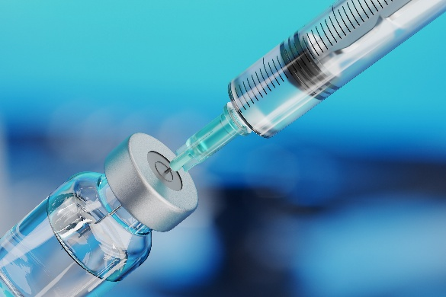
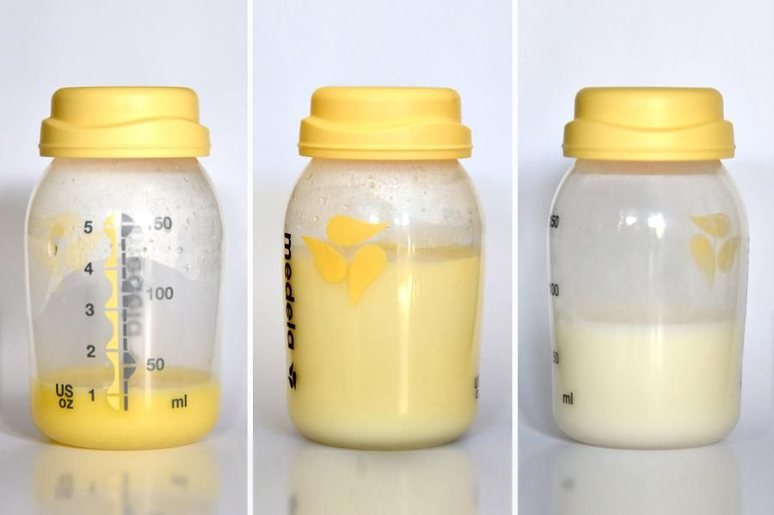
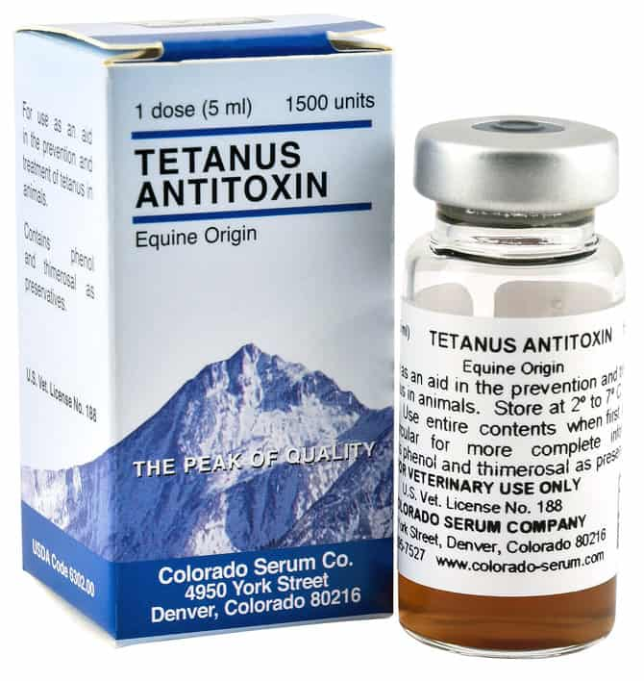
Imunost
AKTIVNA PASIVNA
Prirodna Veštačka Prirodna Veštačka

Slide 18
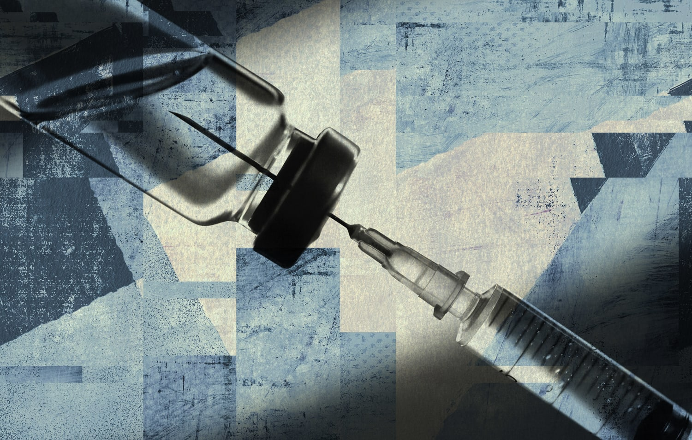
VAKCINE
Najefikasniji način prevencije i kontrole različitih infekcija životinja i
ljudi koji se zasniva na unošenju antigena inaktivisanih ili oslabljenih sojeva patogena kao i njihovih antigenskih komponenti u organizam u cilju stvaranja specifičnog imuniteta protiv određenih bolesti

Slide 19
VAKCINE
INAKTIVISANE
ŽIVE ATENUISANE
Uklonjena infektivnost, očuvana imunogenost
Formaldehid
Bezbednost
Slabiji imunogeni
Humoralni imunski odgovor
Adjuvansi - proces resorpcije antigena
sa mesta aplikacije (ag stimulacija)
Lokalne postvakcinalne reakcije
Replikacia vakc. soja u organizmu
Imunski odgovor (prirodna infekcija)
Oslabljena virulencija – kulture tkiva
Humoralni i ćelijski imunskog odgovor
Maternalna antitela
Gravidne
Povrate virulenciju
Reakcije preosetljivosti, autoimuna oboljenja
Hladni lanac
Jači i dugotrajniji imunski odgovor

Slide 20
VAKCINE
SUBJEDINIČNE I
REKOMBINANTNE
Prečišćene komponente
MODIFIKOVANE ŽIVE
Uklanjanje gena
virulencije rekombinantnom
tehnologijom
Rezultat: živi modifikovani
avirulentni sojevi
Oponaša infekciju –
Dugotrajan imunitet
DNK I RNK
Vakcinisani organizam sam stvara Ag

Slide 21
VAKCINE
DIVA strategija
Prilikom pojave zaraznih bolesti protiv kojih se životinje vakcinišu, nalazom specifičnih antitela protiv određenog patogena primenom seroloških metoda nekada nije moguće razlikovati vakcinisane i inficirane jedinke.
Iz navedenog razloga se primenjuju tzv. marker vakcine koje, uz upotrebu adekvatnih dijagnostičih testova, omogućuju razlikovanje vakcinalnih antitela od antitela čija je sinteza indukovana infekcijom.
Differentiating Infected from Vaccinated Animals

Slide 22
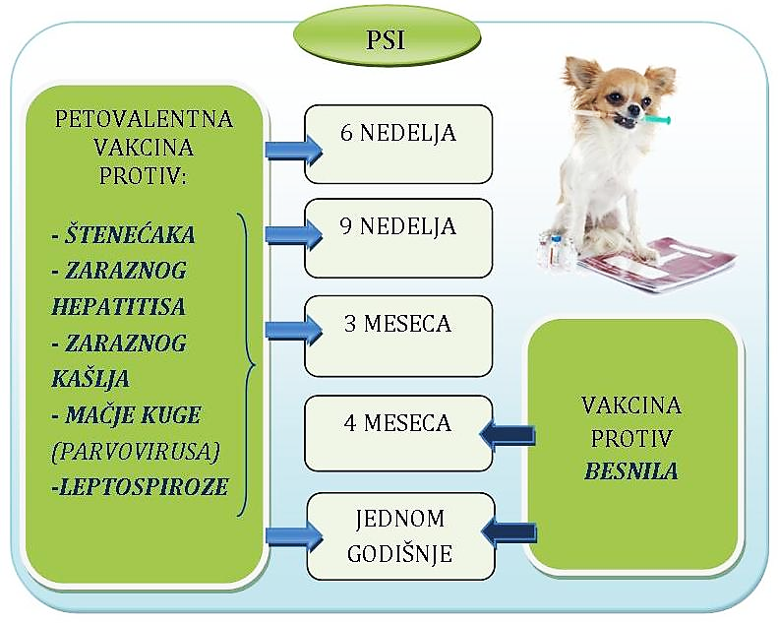

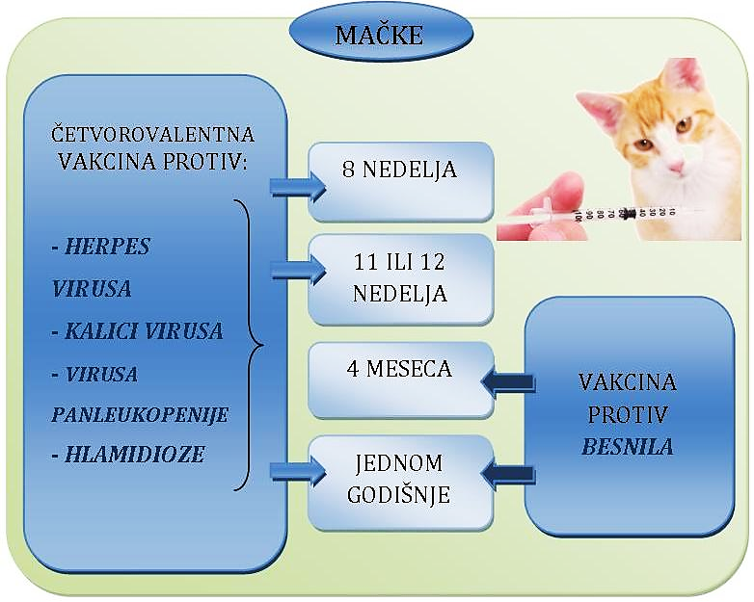
VAKCINACIJA
PROTIV BESNILA ZAKONSKA OBAVEZA!
MATERNALNA ANTITELA!
VAKCINACIJA
PROTIV DRUGIH INFEKTIVNIH BOLESTI PREPORUKA!

Slide 23
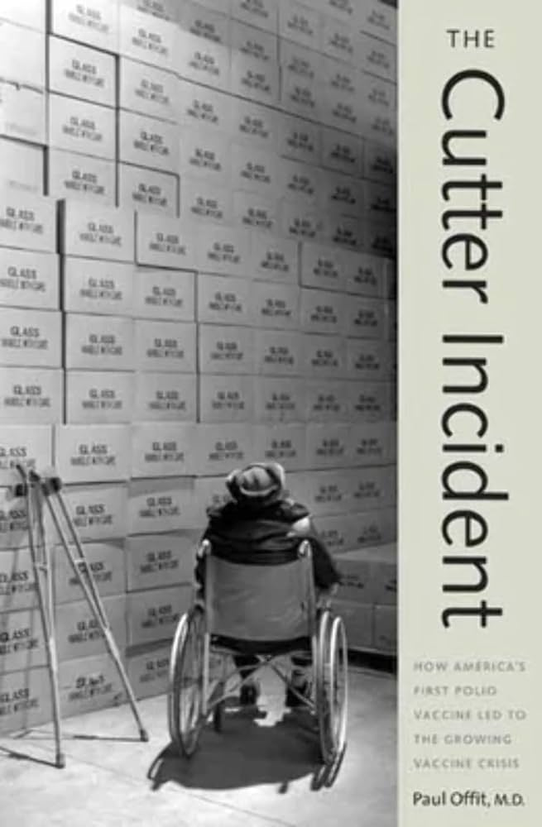
SAD, 1955
Smrtni slučajevi: 10
Paralizovana deca (direktno vakcinisana): ≈ 56
Ukupno paralizovanih (uključujući sekundarne infekcije – porodica, kontakti): ≈ 164
Ukupno obolelih (različite težine): ≈ 200

Slide 24
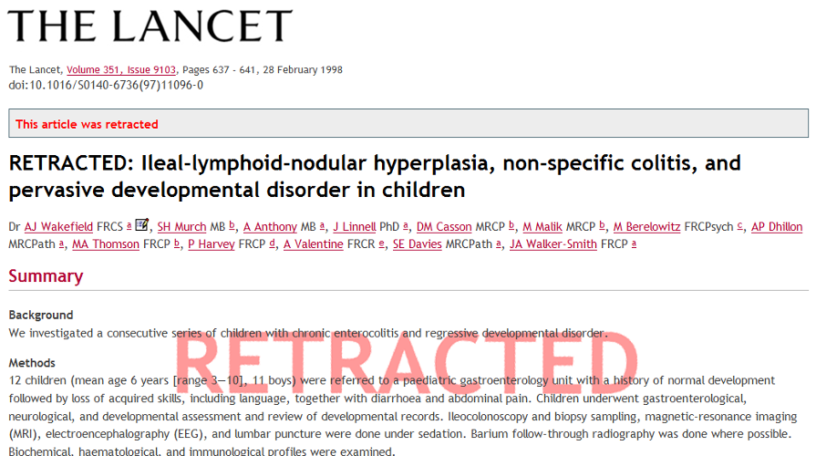

Slide 25
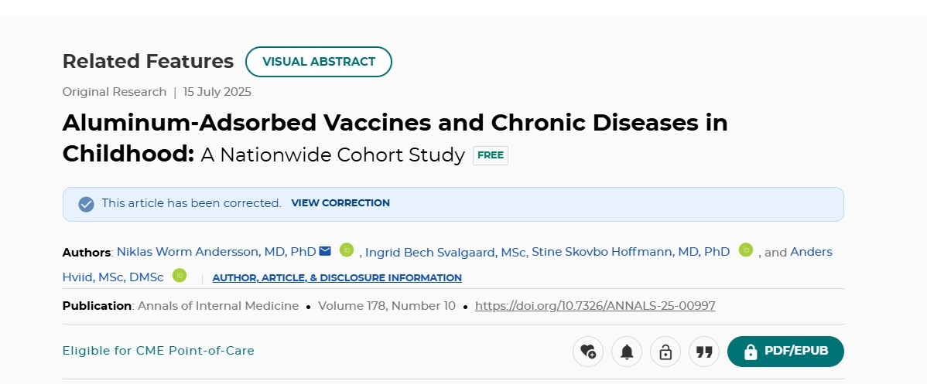
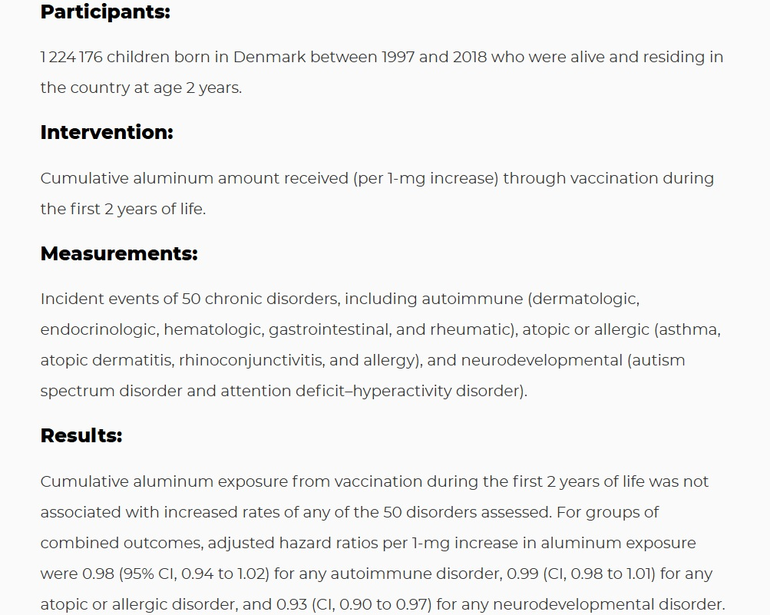

Slide 26
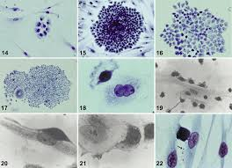


Vakcina ~4.4 mg
Majčino mleko ~7 mg
Adaptirano mleko ~38 mg
Sojina formula ~117 mg
Prosečna osoba pojede ~7–9 mg dnevno kroz hranu (aditivi, praškovi za pecivo, procesiranje hrane…)
Antacidi mogu imati ~1000× više aluminijuma po preporučenoj dozi
HeLa ćelije

Slide 27
Efektivnost vakcinacije protiv nekih čestih infektivnih bolesti u SAD
INFEKTIVNA BOLEST | MAKSIMALAN BR. POTVRĐENIH SLUČAJEVA U TOKU JEDNE GODINE (GODINA) | BROJ SLUČAJEVA U 2014.
DIFTERIJA | 206.939 (1921) | 0
MALE BOGINJE | 894.134 (1941) | 72
ZAUŠKE | 152.209 (1968) | 40
VELIKI KAŠALJ | 265.269 (1934) | 311
POLIOMIJELITIS | 21.269 (1952) | 0
RUBEOLA | 57.686 (1969) | 0
TETANUS | 1.560 (1923) | 0
Haemophilus influenzae tip B | Oko 20.000 (1984) | 134
Hepatitis B | 26.611 (1985) | 58

